Slide 1
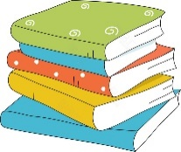

一
下
数
学
4.5 多一些、少一些、多得多、少得多
讲师：xippt
2021年1月7日

Slide 2

目
录
1
温故知新
CONTENTS
2
新知探究
3
课堂练习
4
课堂小结

Slide 3
温故知新
03
1
学而时习之，不亦说乎

Slide 4
温故知新
03
1
学而时习之，不亦说乎

Slide 5
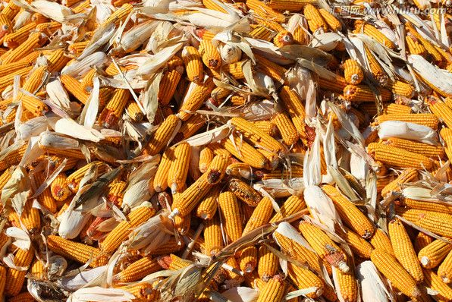
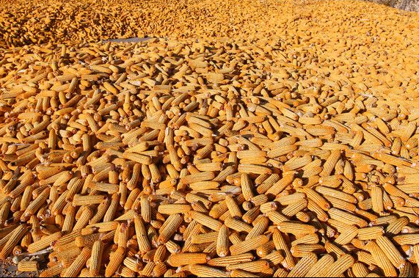
温故知新
想一想：怎样说才能更准确呢？
我家的玉米比你家的少。
我家的玉米比你家的多。

Slide 6
新知探究
03
2
学，然后知不足。

Slide 7
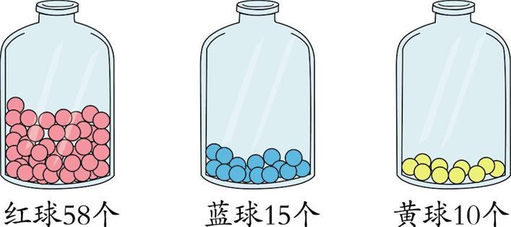
新知探究
10个
15个
数一数：
估一估：
蓝色的球有多少个？
比 多一些
蓝球
黄球
比 少一些
黄球
蓝球

Slide 8

新知探究
10个
58个
估一估：
说一说你是怎么想的？
比 多得多
红球
黄球
比 少得多
黄球
红球

Slide 9

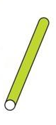
新知探究
23根
25根
多一些
少一些
23比25
多得多
少得多

Slide 10
新知探究
利用小棒比一比。
23根
25根
多一些
少一些
25比23
多得多
少得多

Slide 11
新知探究
利用小棒比一比。
23根
45根
多一些
少一些
23比45
多得多
少得多

Slide 12
新知探究
23根
45根
多一些
少一些
45比23
多得多
少得多

Slide 13
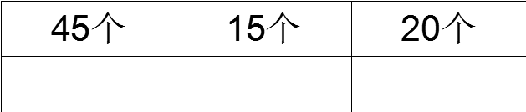
新知探究
√

Slide 14
课堂练习
03
3
纸上得来终觉浅,绝知此事要躬行

Slide 15
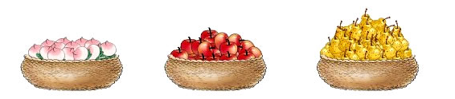
课堂练习
用“多一些、少一些、多得多、少得多”说一说。
25个 30个 65个

Slide 16
课堂练习
用“多一些、少一些、多得多、少得多”说一说。
25个 30个 65个
桃子比苹果 。
少一些

Slide 17
课堂练习
用“多一些、少一些、多得多、少得多”说一说。
25个 30个 65个
苹果比桃子 。
多一些

Slide 18
课堂练习
25个 30个 65个
苹果比梨 。
少得多

Slide 19
课堂练习
用“多一些、少一些、多得多、少得多”说一说。
25个 30个 65个
梨比苹果 。
多得多

Slide 20
课堂练习
用“多一些、少一些、多得多、少得多”说一说。
25个 30个 65个
桃子比梨 。
少得多

Slide 21
课堂练习
25个 30个 65个
梨比桃子 。
多得多

Slide 22
课堂小结
03
4
学而不思则惘，思而不学则殆

Slide 23
课堂小结
多一些
少一些
多得多
少得多
数量之间的相关程度

Slide 24
一
下
数
学
感谢各位的聆听
讲师：xippt
2021年1月7日

Slide 25
版权声明
感谢您下载xippt平台上提供的PPT作品，为了您和xippt以及原创作者的利益，请勿复制、传播、销售，否则将承担法律责任！xippt将对作品进行维权，按照传播下载次数进行十倍的索取赔偿！
1. 在xippt出售的PPT模板是免版税类(RF:
Royalty-Free)正版受《中国人民共和国著作法》和《世界版权公约》的保护，作品的所有权、版权和著作权归xippt所有,您下载的是PPT模板素材的使用权。
2. 不得将xippt的PPT模板、PPT素材，本身用于再出售,或者出租、出借、转让、分销、发布或者作为礼物供他人使用，不得转授权、出卖、转让本协议或者本协议中的权利。

